Slide 1
Updated title to avoid “Design Restage” language.
Feel free to edit
L&F X MAVOIE
MAVOIE, MAIS LAQUELLE?
2023

Slide 2
Updated title to avoid “Design Restage” language.
Feel free to edit
A brand is a promise
A great brand is a promised KEPT

Slide 3


Ça c’est vous

Slide 4
Ça c’est vous
Une super promesse
Que tout le monde a déjà entendu
Et plus personne n’y croit

Slide 5
Trouver un travail c’est compliqué.
Trouver du travail quand on est un NEETS, c’est un parcours du combatant.
48 % des jeunes NEET sont sans emploi ni formation depuis un an ou plus.
-Dares

Slide 6












Il y a tellement d’acteurs
qui sont là pour aider

Slide 7
“cette fois on va y arriver”

Slide 8
“cette fois on va y arriver”
Genre…

Slide 9

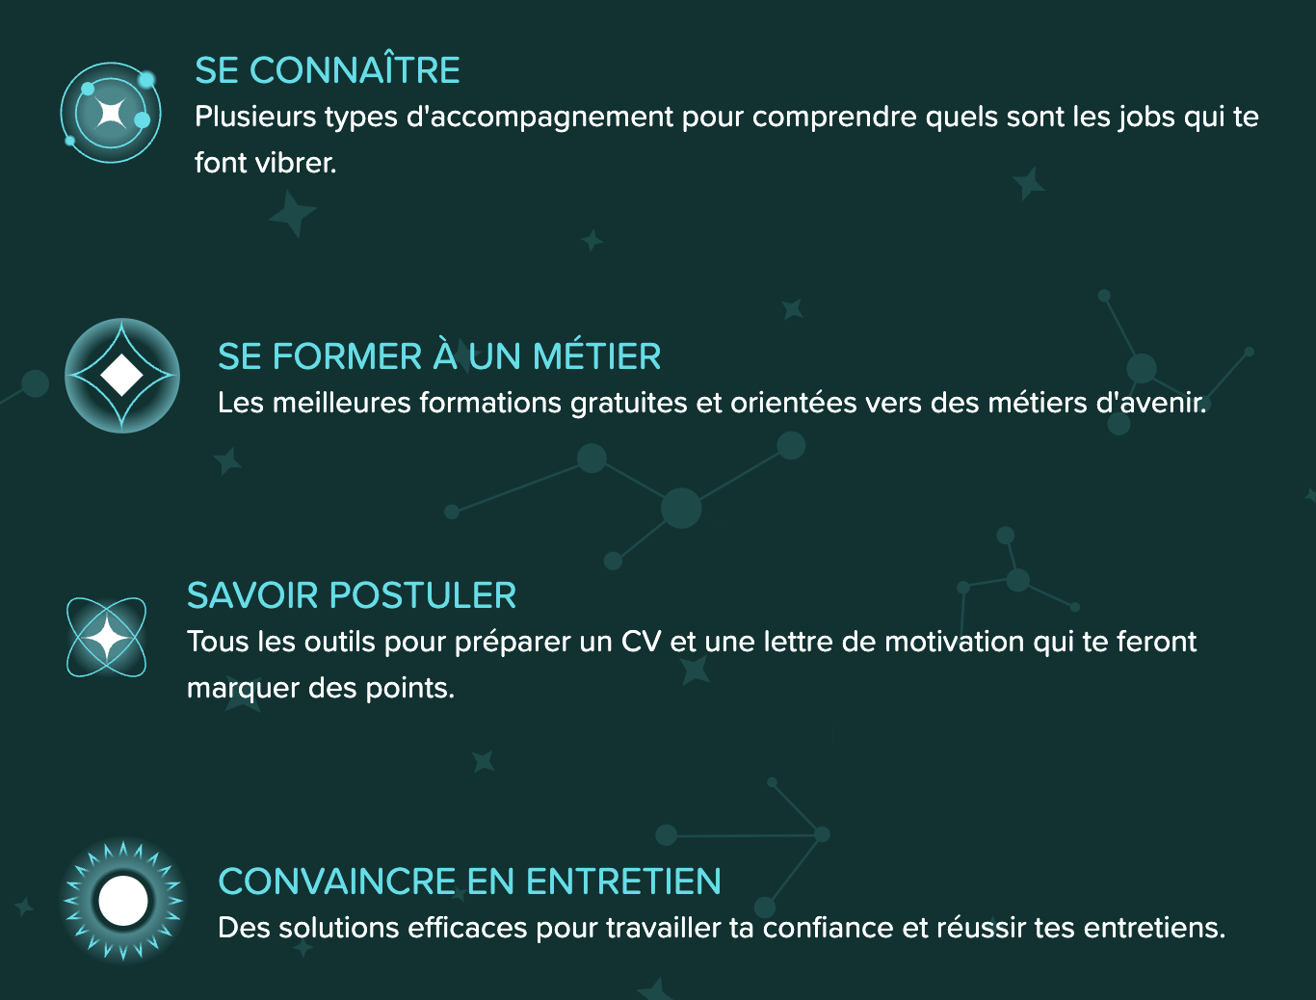
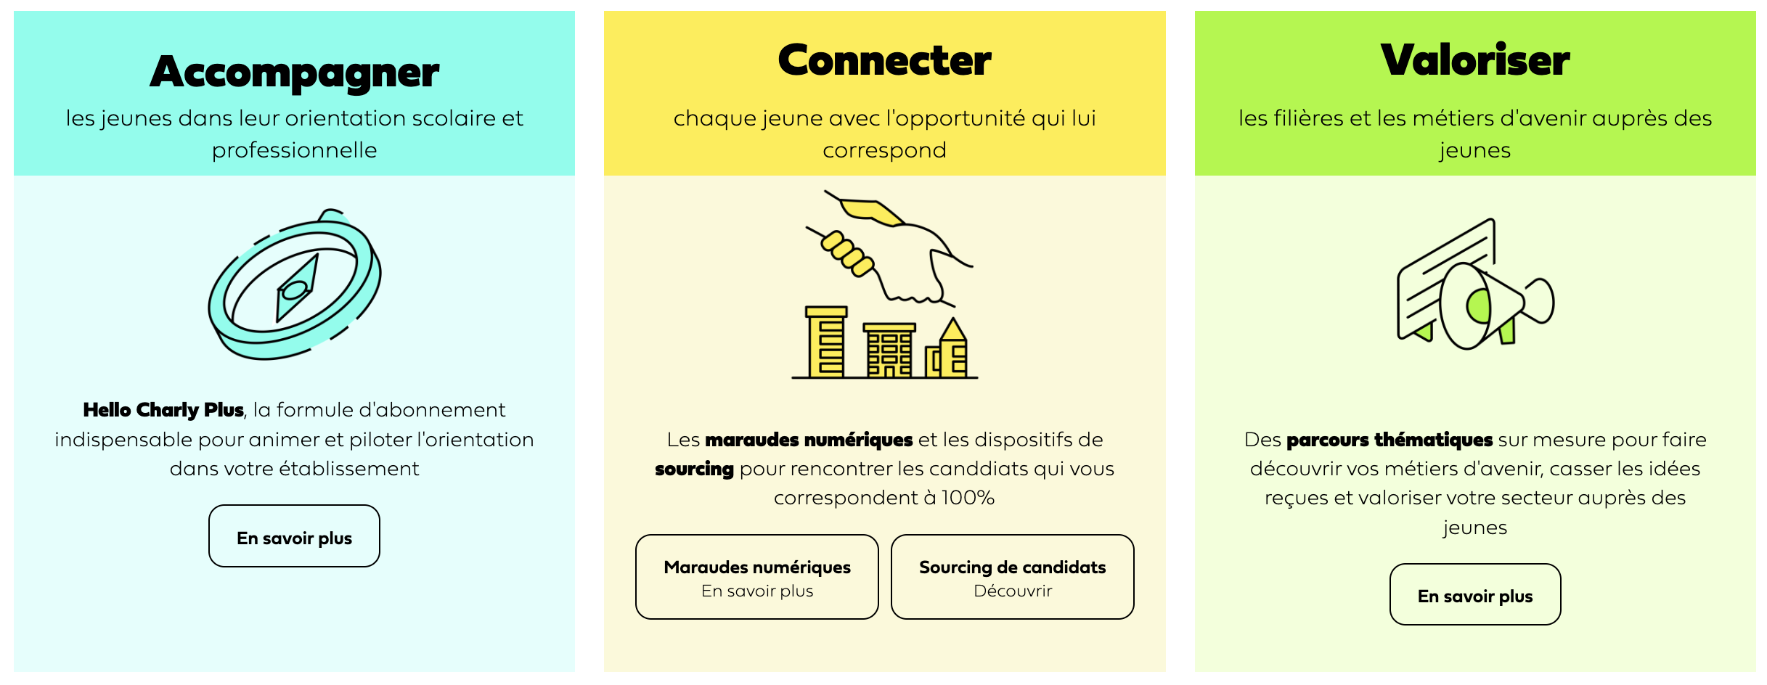
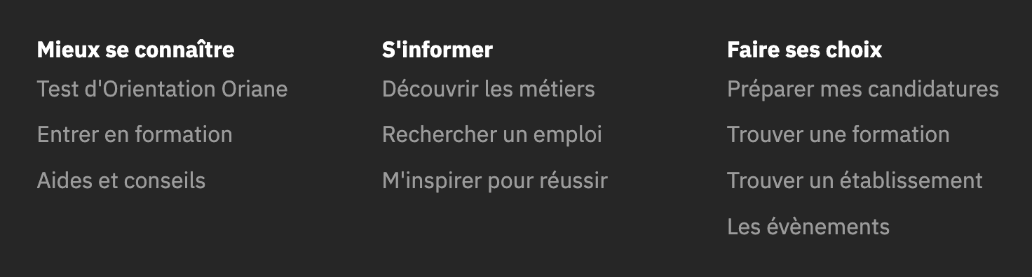
Et les experiences se ressemblent…
Questionnaire d’orientation – préparation aux entretiens – formations – maraudes numériques – réorientation – …

Slide 10
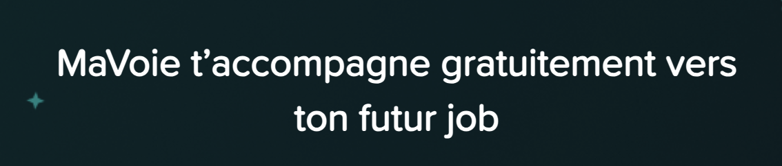



Et se répètent…

Slide 11
Le pire pour mavoie?
Vous arrivez en bout de chaîne.
Au bout du rouleau…
Seuls 4,4% des jeunes NEET recherchent activement un emploi, 31,4% souhaitent en trouver mais ne cherchent pas.
-Dares

Slide 12
“cette fois on va y arriver”

Slide 13
“cette fois on va y arriver”
Pourquoi vous ça serait différent ?

Slide 14
Et niveau financeurs?
Même combat, compliqué de sortir la tête

Slide 15
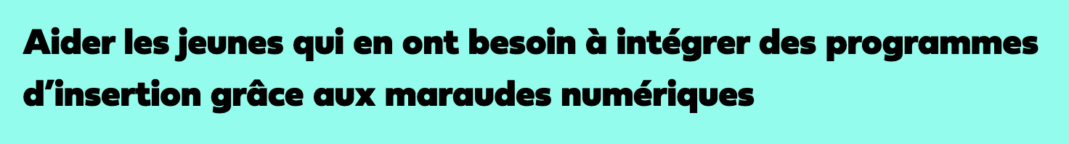
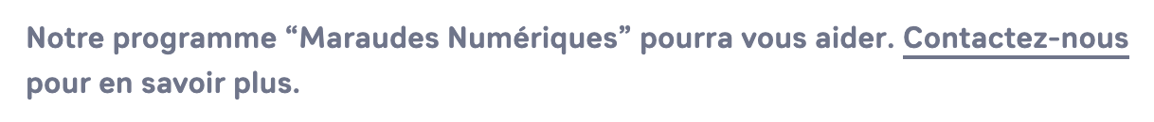
Une course à la « réponse attendue »
qui efface les différences et crée une course aux chiffres
46000 adresses mail

Slide 16
Quand tout le monde fait tout
Plus personne ne se distingue

Slide 17
“nous, on y arrive mieux”

Slide 18
“nous, on y arrive mieux”
Tout le monde me dit la même chose

Slide 19

Au coeur de tout ça
une tension, une contradiction
7,2%

Slide 20
7,2%
Un chiffre froid
Une mesure macro
Un levier politique

Slide 21
Et pour faire bouger une statistique
il faut des mesures de masse
Exonération des charges pour les emplois rémunérés à 1,6 SMIC
300 000 contrats d’insertion
100 000 services civiques supplémentaires
200 000 places dans les formations qualifiantes supérieures
…

Slide 22
%
Une réalité complexe
Des émotions humaines
Un besoin d’écoute attentive
On rencontre souvent des personnes un peu désespérées, qui ont subi beaucoup de refus…
Il y a un manque de confiance en soi…
Il faut surtout leur parler, les motiver…

Slide 23
Et tout le monde se retrouve pris en éteau
Besoin d’efficacité macro
vs besoin d’attention micro

Slide 24
Certains font l’un
et tentent de faire bouger le compteur
Certains font l’autre
et tentent de remplir le contrat individuel

Slide 25
Mais tout le monde
parle aux mêmes personnes

Slide 26
Et c’est ça
la différence de mavoie

Slide 27
Grâce à la tech
vous êtes…

Slide 28
les seuls à faire de la personnalisation à échelle massive

Slide 29
les seuls à passer tout le temps qu’il faut sur 2 millions de NEETS

Slide 30
les seuls à faire bouger un chiffre tout en étant un réel partenaire humain

Slide 31
mavoie c’est 100% d’attention sur 100% des NEETS

Slide 32
Aider quelqu’un à retrouver un emploi c’est bien.
Mais c’est une goutte d’eau dans l’océan.
Ça ne fera pas bouger le chômage.
Fabien qui se découvre une passion pour la boulangerie ?
Une goutte d’eau.
Sylvie qui découvre la plomberie ?
Une goutte d’eau.
Karim qui devient aide-soignant ?
Une goutte d’eau.
C’est bien beau, mais pourquoi financer des gouttes d’eau ?
Quand, au final, c’est plus une question de macro-économie que de micro-suivi ?
Quand, au final, c’est plus une question de mesure politiques que de conseils humains ?
Pourquoi…
Parce que chez mavoie, on sait qu’une goutte d’eau, c’est bien plus.
Réunies, c’est le début d’un océan.
Réunies, c’est un verre trop vide qui commence à se remplir.
Une goutte d’eau, c’est l’étape vers une deuxième, puis une troisième, puis des milliers.
C’est les 2 millions de NEETS qui ensemble, ne sont plus des gouttes d’eau,
Mais bien un raz de marée qui fait vaciller une statistique.
Et c’est parce que la technologie de mavoie lui permet de consacrer
100% de son attention
A 100% des NEETS
Que choisir mavoie ce n’est pas choisir une goutte d’eau.
C’est choisir Karim, Sylvie, Fabien et leurs 2 millions de semblables,
Qui réunis vont faire bouger le chômage.

Slide 33
Une scalabilité au service de l’individu:
Une garantie de suivi Une écoute dédiée Tout le temps nécessaire
Une scalabilité au service de l’économie:
Une solution nationale
Un impact macro
Un tracking efficace
Je me sens écouté et je vois un impact immédiat
Je repère une solution qui vaut la peine d’être financée

Slide 34
Un potentiel national qui fait passer mavoie d’une association à une solution structurelle
On passe du financement feel good au financement rationnel et efficace

Slide 35
Mais aujourd’hui vous êtes des maraudes numériques
un annuaire
=>
=>

Slide 36
Updated title to avoid “Design Restage” language.
Feel free to edit
A brand is a promise
A great brand is a promised KEPT

Slide 37
Comment je tiens ma promesse de manière audible et compréhensible ?
Quelles preuves à mettre en place pour réaliser cette ambition ?

Slide 38


Slide 39


Slide 40


Slide 41



Slide 42


Slide 43

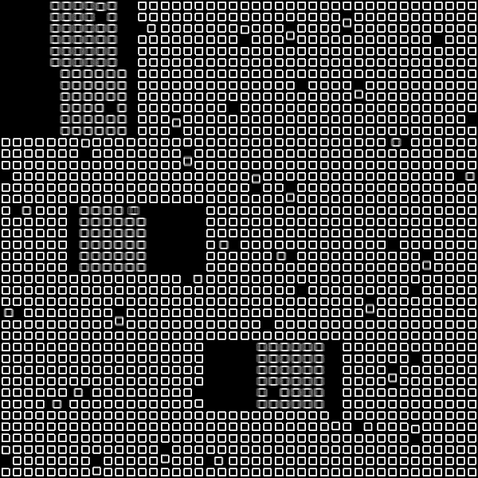




Slide 44


Slide 45


Slide 46
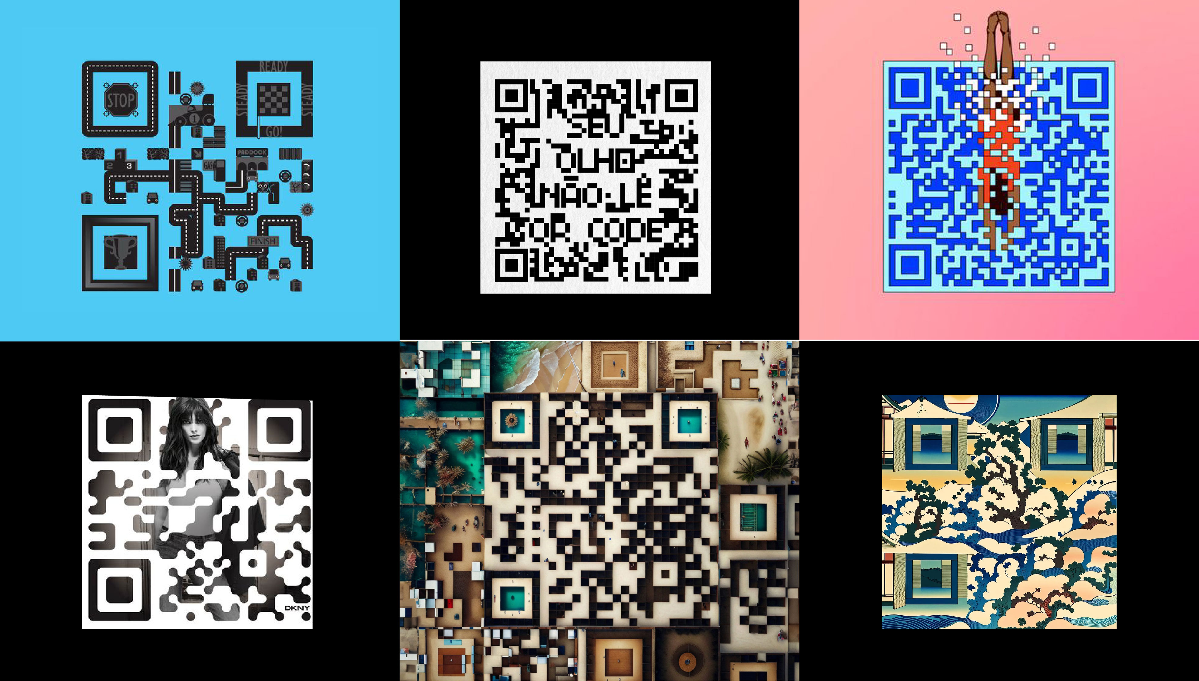

Slide 47
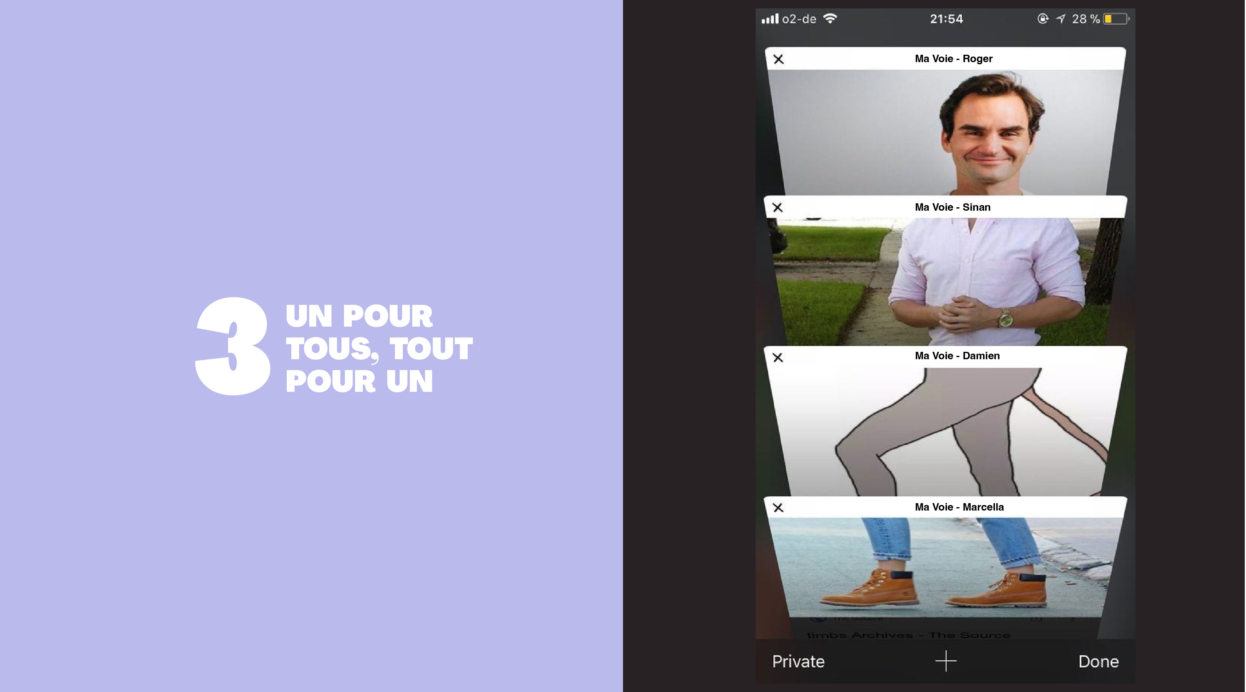

Slide 48
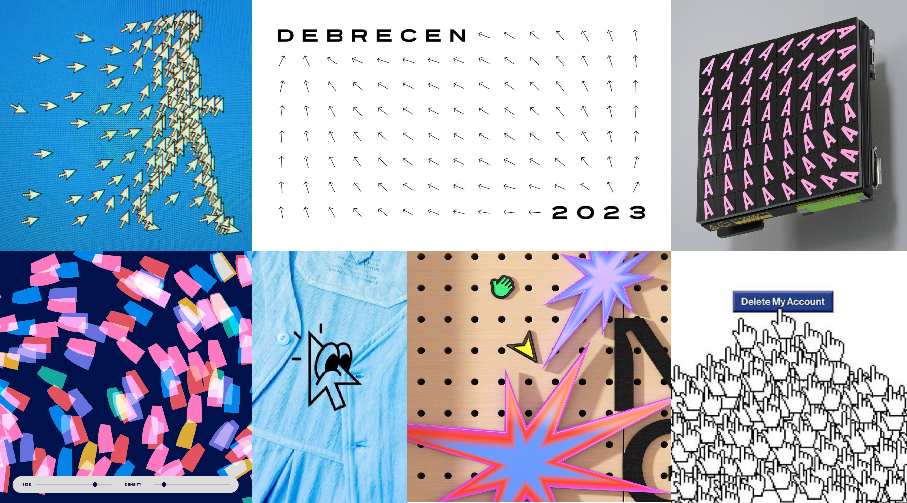


Slide 49


Slide 50


Slide 51
Comment je tiens ma promesse de manière audible et compréhensible ?
Quelles preuves à mettre en place pour réaliser cette ambition ?

Slide 52
Conseiller d’orientation IA
Disponible à toute heure
Objectif et discret
Parfois plus humain qu’un humain
Espace personnel évolutif
Usage répété de mavoie
Suivi des étapes
Construction de sa success story
Centrale d’apprentissage
L’extension naturelle d’1entretien1job
Un produit/hub clairement identifié
Un ownership clair de l’expérience

